Slide 1
基于动态ID和PUF的随机数Hash-lock协议的RFID安全认证协议
汇报人：张简凡

Slide 2
简介
无线射频识别(Radio Frequency Identification，RFID)技术是一种通过特定频率的无线射频信号进行通讯的双向数据传输技术，能够实现自动化、非物理接触式自动识别的功能。
RFID技术的不断推广使其逐渐成为推动物联网感知层发展的核心技术之一。区别于传统的识别技术，除了具备非接触的优点，同时兼备读取信息方便准确、速度快、使用寿命长、抗干扰性强等诸多优点。
目前RFID技术已经应用到包括门禁系统、物流管理、交通控制系统等诸多领域，发挥着越来越重要的作用。特别是物流管理，所发挥的作用最大。

Slide 3
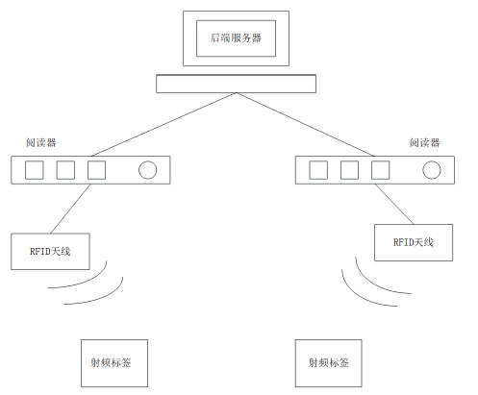
RFID系统构成
RFID系统一般由射频标签、阅读器和后端服务器组成

Slide 4
RFID系统构成
（1）标签
标签是由一个微型IC芯片和一个射频天线组成的电子设备。RFID标签附着在产品对象上，每个RFID标签都有属于自己独一无二的识别码，作为标签的身份标识。
（2）阅读器
阅读器是用来识别、读写标签的硬件设备。阅读器借助RFID天线通过特定频率的无线信号和标签进行通信。其具备收发无线信号、快速响应数据、显示日志信息等功能。
（3）后端服务器
阅读器发送消息给后端服务器,进而后端服务器进行身份校验、计算、数据库数据查询等一系列工作。最后将响应结果发给阅读器。

Slide 5
RFID系统工作原理
（1）阅读器通过内置的射频天线发射特定频率的射频信号，形成一定范围的电磁场。
（2）放置标签到阅读器产生的电磁场内,标签的内置天线会产生感应电流从而获取能量。标签通过所获取的能量激活芯片，从而将标签的内置数据通过射频天线发送给阅读器。
（3）阅读器解调、解码标签发来的数据，并将标签端的响应数据发送给后端服务器。
（4）后端服务器首先验证标签和阅读器的合法性，如果标签和阅读器通过校验，后端服务器才会进行相应的运算、查找等工作。同时会将处理结果反馈给阅读器。
（5）结束

Slide 6
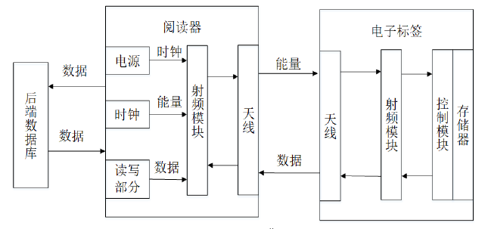
RFID系统工作原理
⑤
②
①
⑥
④
③

Slide 7
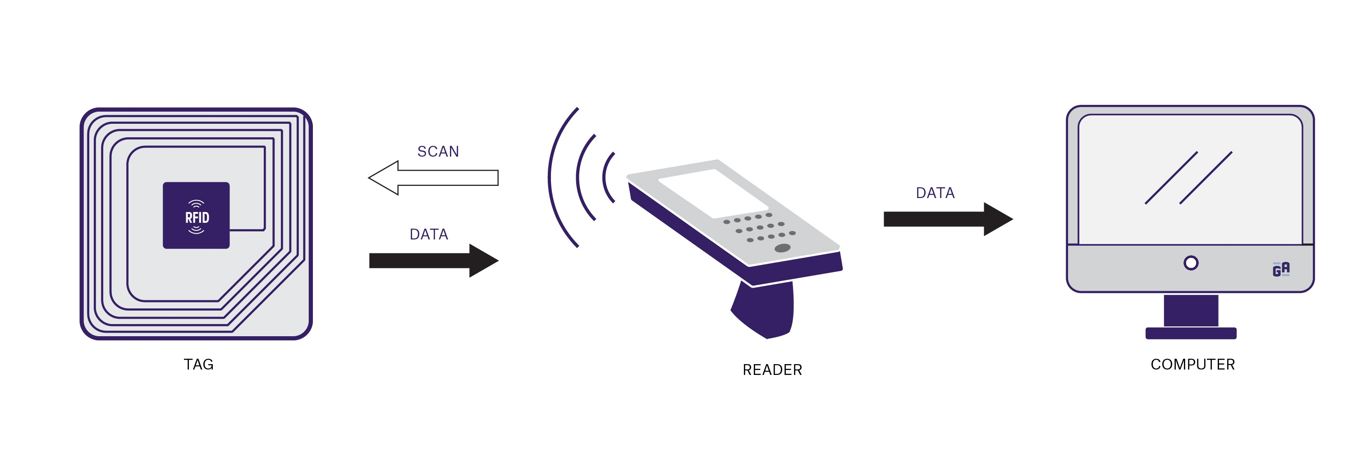
RFID系统的安全威胁
在RFID系统架构中，阅读器与标签之间的信道被称为前端信道，后端服务器和阅读器之间的信道被称为后台信道。
前端信道是无线信道，无线信道是开放性的，相对而言处在无线信道之间传输的数据是暴露的，针对无线信道存的安全威胁也就越多。后端信道是有线信道，是封闭的，我们认为他相对安全。
Front End Channel
Back End Channel

Slide 8
RFID系统的安全威胁
（1）DOS攻击
拒绝服务攻击，指的是恶意攻击者阻碍合法标签和阅读器之间的通信。恶意攻击者进行这种类型的攻击采用的方式是不断向阅读器发送认证请求，干扰阅读器的正常工作，耗尽系统资源，进而使得系统资源耗尽无法提供正常的服务。
（2）去同步攻击
去同步化攻击会导致标签和阅读器存储的密钥不一致，从而让标签和阅读器丧失交互能力的攻击类型。去同步化攻击主要针对应用密钥更新机制的RFID安全协议。
常见的去同步攻击的类型有三种。一是让阅读器更新密钥而阻止标签更新密钥;二是让标签的密钥更新而阻止阅读器更新密钥;三是同时更新标签和阅读器的密钥，但使其更新不一致。

Slide 9
RFID系统的安全威胁
（3）重放攻击
重放攻击是指窃听者记录下某次标签与阅读器认证过程中的内容，然后在适当的时候冒充合法标签或阅读器重新发送之前的消息给另一方,从而达到攻击的目的。
（4）克隆攻击
克隆攻击是指恶意攻击者通过非法手段破解得到合法标签的所有信息，并将合法标签中的所有信息复制到一个新的标签上，克隆得到的非法标签可以成功通过阅读器的认证，具备合法标签的所有性质。

Slide 10
RFID系统的安全威胁
（5）中间人攻击
中间人攻击是指将攻击设备秘密放置在阅读器和标签之间，截取RFID系统之间的通信信息，甚至利用该设备可以对该信息进行分析和篡改而不被标签或阅读器发现异常。
中间人攻击的主要目的是获取标签和阅读器之间的共享密钥,从而假冒标签或阅读器来与对方通信。
（6）窃听攻击
标签和阅读器都无法检测出窃听攻击，恶意攻击者能够截取阅读器和标签在公共信道传输的数据。
窃听攻击为其它类型的攻击做准备，包括重放攻击、去同步攻击等多种攻击类型。

Slide 11
RFID协议的工业生产要求
RFID协议存在安全性问题，有一个很大的原因就是RFID技术的应用场景对RFID标签的低成本要求，限制了RFTD标签的硬件资源。
针对RFD标签有限的硬件资源，对其应用主流的、复杂的密码学算法（如ECC算法，AES算法），显然是不现实的。
所以针对RFID安全协议的要求较高,既要保证系统的安全性，又要保证低成本的要求。
简单级协议一般使用Hash加密，位操作（如XOR、AND、OR），循环位移，随机数等方法

Slide 12
物理不可克隆函数PUF
物理不可克隆函数PUF作为一种逐渐兴起的硬件密码原语具有广阔的应用前景。
不同的标签具有不同的PUF，同时具有可计算、不可复制、生产成本低的优势。
从物理层面来讲，PUF是一组微型电路。
从密码学逻辑上来讲，一个PUF可以视为一个随机函数。当存在一个输入信号时，经过PUF函数，就会对应一个输出响应信号，输入信号和输出信号一一对应，作为一个响应对。
在RFID系统的后端服务器中保存所有标签的PUF信息。
可以认为PUF是一个不可复制的低成本黑盒函数

Slide 13
物理不可克隆函数PUF
（1）唯一性
相同的输入信号，经过同一个PUF模块，其输出信号也是相同的。相同的输入信号，经过不同的PUF模块，其输出信号是不同的。
（2）不可预测性
即使已知某个PUF模块的大量激励响应对，针对某个具体的激励信号，仍然无法预知其对应的输出响应信号。
（3）不可篡改性
当PUF模块电路已经改变时，确保同一个输入信号，其输出信号要不同于PUF电路改变前的输出信号。

Slide 14
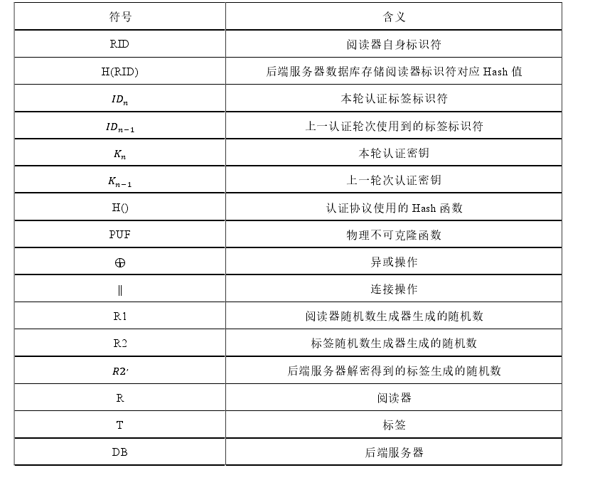
RFID安全认证协议

Slide 15
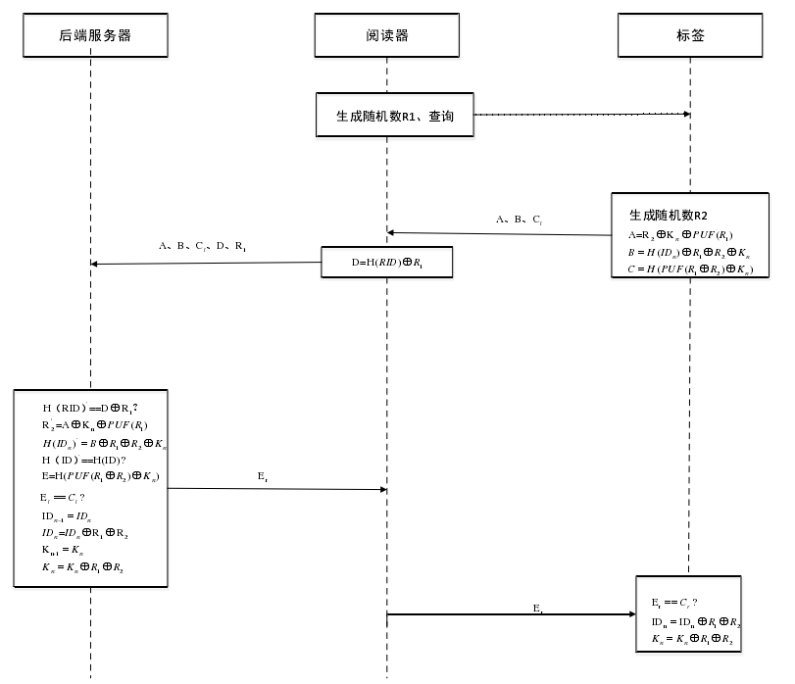
拥有认证密钥K_{n}
拥有阅读器RID
拥有认证密钥K_{n}和标签ID_{n}
R₁
‘

Slide 16
协议抵抗攻击的能力
（1）抗去同步化攻击
所谓去同步化攻击，是恶意攻击者截取协议的部分会话，使认证双方中的一方对认证密钥K_{n}进行了更新，比如后端服务器端对密钥K_{n}进行了更新，但是由于恶意攻击者的存在，使得标签端没有及时对后端服务器进行响应，标签没有及时更新密钥K_{n} ，使得认证双方密钥没能同步更新。这时标签标识符ID_{n}也不会更新
针对去同步化攻击的问题，本协议在后端服务器中特别存储了上一轮认证过程中的标签标识符ID_{n-1}，当后端服务器数据库中匹配标签ID的哈希值时，发现标签ID为上轮认证信息，则说明该标签存在去同步化攻击。
在本次认证中，使用上轮的认证信息进行认证，同时标记该标签发生去同步化攻击，当该标签的去同步化攻击次数达到3次时，则需要进行检查。

Slide 17
协议抵抗攻击的能力
（2）抗重放攻击
标签端和阅读器内部都有随机数生成器，在每轮认证的过程中都有随机数R₁，R₂的参与，且每轮认证结束之后，RFID 系统都会更新标签ID和认证密钥K。即使攻击者截取破解某一轮认证过程中的通信数据，也不能将该轮截取破解得到的认证数据作为下一轮认证的凭据。
（3）抗克隆攻击
本协议引入物理不可克隆函数PUF的原因就是为了抗克隆攻击。
即使攻击者通过物理手段比如采用物理探针的方式获取标签内部ID和认证密钥K，克隆了一样的标签，也不可能制造出和合法标签完全相同的PUF函数，那么不同的PUF函数，即使输入相同也会产生不同的输出响应。

Slide 18
协议抵抗攻击的能力
（4）抗中间人攻击
每轮认证结束之后，RFID 系统都会更新标签ID_{n}和认证密钥K_{n}。即使中间人获得认证密钥K_{n}，也不知道下一轮验证的密钥K_{n+1}，无法伪造标签或阅读器
（5）抗监听攻击
在本文提出的安全协议中，每一轮认证过程都进行更新标签ID和共享密钥K的操作。同时在每一轮认证中标签端和阅读器都会利用自身的随机数生成器生成新鲜的随机数R_{1，}R₂ ，再加上物理不可克隆函数PUF，即使攻击者能够监听截取出通信信道中的通信内容，那么从截取的通信内容中也难以分析获取得到有价值的信息。

Slide 19
协议抵抗攻击的能力对比
协议 | 抗同步化攻击 | 抗中间人攻击 | 抗克隆攻击 | 抗重放攻击 | 数据的机密与完整性
Hash-Lock | × | × | × | × | √
Zhuang协议 | √ | √ | × | × | √
PUF-LMAP协议 | √ | √ | √ | √ | ×
本文协议 | √ | √ | √ | √ | √

Slide 20
参考文献
[1]裴苏玉. 面向RFID系统的安全协议设计与实现[D].南京邮电大学,2021.DOI:10.27251/d.cnki.gnjdc.2021.000682.
[2]黄可可. 面向物联网的RFID安全认证协议研究[D].扬州大学,2020.DOI:10.27441/d.cnki.gyzdu.2020.000904.
[3]徐喆.RFID技术在物联网中的应用[J].现代工业经济和信息化,2023,13(03):119-121.DOI:10.16525/j.cnki.14-1362/n.2023.03.044.

